Slide 1


Consumo de Cibersexo y síntomas clínicos en estudiantes de Psicología de la UNMdP
Ziallorenzo, Cristian.
Chocron, Santiago.
Santacroce, Miguel Angel.
Supervisora: Dra. Claudia Castañeiras
Co- Supervisor: Mg. Jorge Eduardo Visca
MAYO 2022

Slide 2

ZIALLORENZO / CHOCRON / SANTACROCE
CIBERSEXO Y SÍNTOMAS CLÍNICOS
¿PORQUE ELEGIMOS ESTE TEMA?

Slide 3

Virtualidad extendida
La irrupción de la virtualidad en este siglo ha modificado la vida cotidiana de las personas,
con un impacto en todas sus conductas, incluidas las sexuales.
El sexo por internet es particularmente factible porque permite un uso
expandido, accessible, aceptado y anónimo (Tokumura, 2010).
Son atractivas sus características en cuanto a la facilidad de acceso, su comodidad,
su bajo costo y las posibilidades que provee para explorar conductas sexuales de forma anónima, ofreciendo la posibilidad de satisfacer necesidades a nivel personal y de pareja.

Slide 4
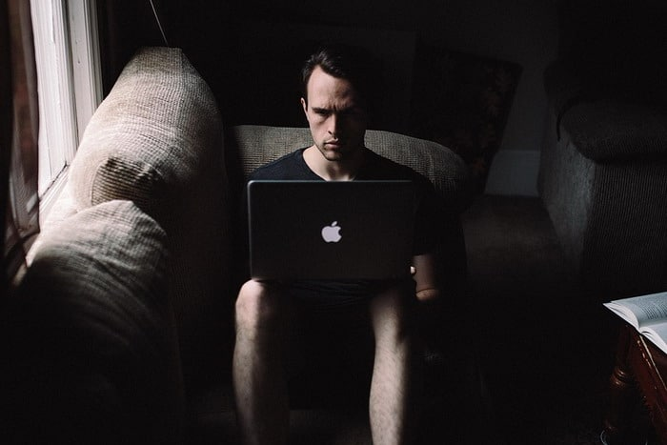
- CHAT SEXUAL.
- MIRAR E INTERCAMBIAR IMÁGENES DE SEXO EXPLICITO.
- BUSCAR O INTERCAMBIAR VIDEOS EROTICOS O PORNOGRAFICOS.
- OTROS
Cibersexo:
Búsqueda de actividades sexuales gratificantes a través de internet. (Cooper & Griffin Shelley (2002)
INCLUYE

Slide 5

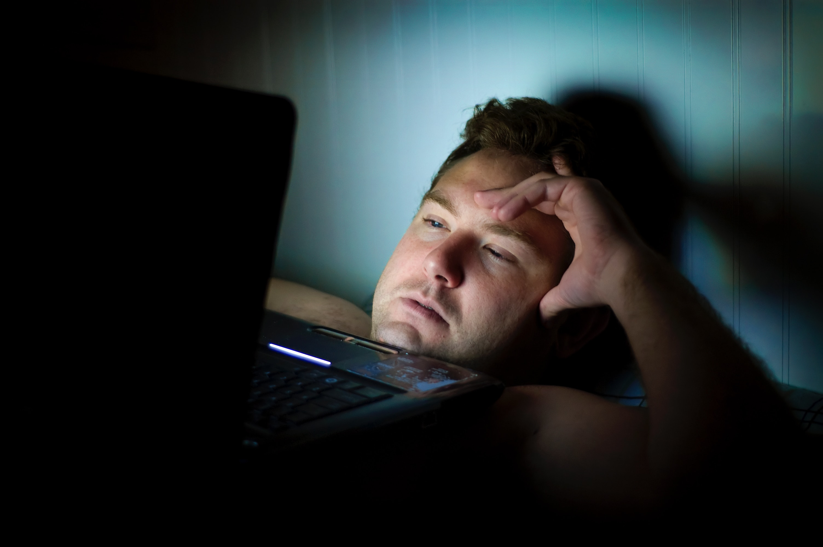

Clasificación de usuarios de Cibersexo
Consumo recreativo
Grupo de riesgo
Consumo Patológico
(Carnes, Delmonico & Griffin, 2001)

Slide 6

Que es la Adicción al Cibersexo?
Uso excesivo e incontrolado del mismo, que genera serios problemas laborales, sociales y personales, asociados con consecuencias negativas como pérdida de control, pensamientos obsesivos, cambios de humor y desarrollo de tolerancia (Cooper et al., 2002).

Slide 7
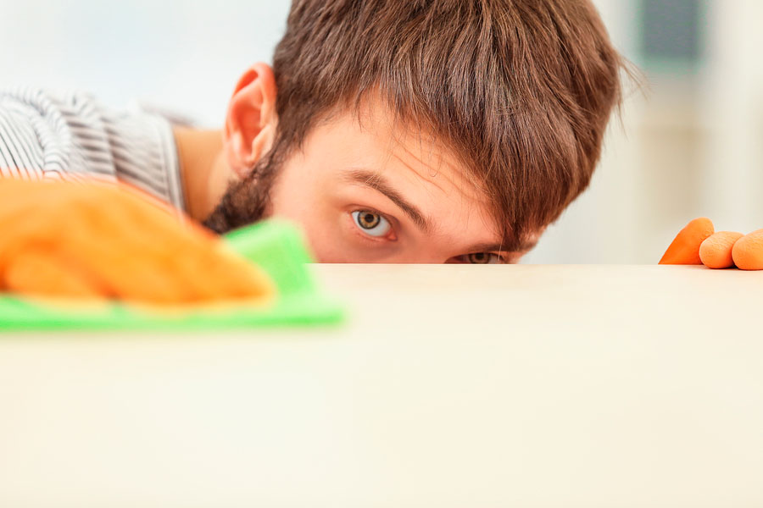
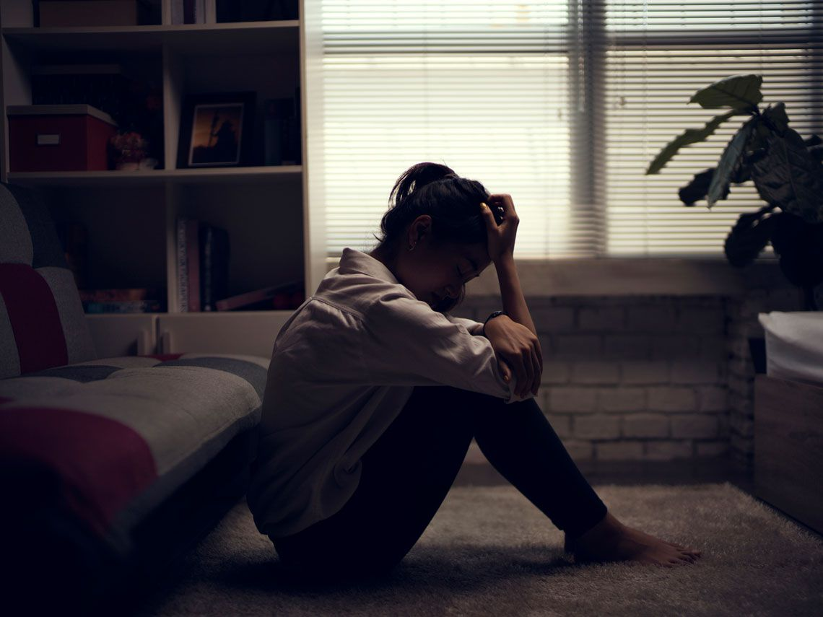

Sintomatologia clínica
La más comúnmente asociada con el consumo patológico de cibersexo es:
Obsesiones-Compulsiones
Depresión
Ansiedad Social
(Brand et. al., 2011)

Slide 8


DIFERENCIAS EN EL CONSUMO SEGÚN GENERO
Varones:
Lo utilizan con mayor frecuencia, principalmente en el consumo de pornografía.
Tienen mayor riesgo de involucrarse en un consumo problemático.
Aquellos que están en pareja disminuyen su consumo y presentan menos riesgo.
Mujeres :
Aquellas que están en pareja lo consumen si no pueden satisfacer su deseo sexual o emocional.
SEGÚN EDADES
El 98% de los varones y el 78% de las mujeres de entre 18 y 25 años consumen cibersexo. (España)
El 88% de los adultos mayores entre 60 y 70 consumen pornografía. (España)
Cualquier persona, con independencia de la edad y de la identidad de género, ha consumido pornografía
al menos una vez (Ballester-Arnal, Giménez-García, Gil Llario & Castro-Calvo, 2016; Castro et al., 2018).

Slide 9

El consumo de cibersexo ha aumentado
(Ballester-Arnal et al., 2016; Castro et al., 2018)
8 DE CADA 10 ARGENTINOS CONSUME CIBERSEXO (estadísticas de Porn Hub).
EL CONSUMO DE PORNOGRAFIA ES UNO DE LOS PRINCIPALES USOS DE INTERNET.
SE REGISTRA EN EL 93% DE LOS HOMBRES Y EL 73% DE LAS MUJERES.

Slide 10



Evaluar relación entre: Consumo de cibersexo y síntomas clinicos.
OBJETIVO GENERAL
SINTOMAS CLINICOS
CONSUMO DE CIBERSEXO

Slide 11

Objetivos específicos
1. Definir perfiles de usuarios de cibersexo en función de las prácticas sexuales.
2. Caracterizar la presencia de síntomas clínicos en la muestra bajo estudio.
3. Estudiar las relaciones entre consumo de cibersexo y síntomas clínicos.
4. Establecer diferencias en función de identidad de género y situación de pareja.

Slide 12

Hipótesis
1- Los estudiantes con puntuaciones de riesgo o consumo patológico de cibersexo
informarán más síntomas clínicos.
2- Los estudiantes que no estén en pareja informaran más consumo de cibersexo
y síntomas clínicos.
3- Los estudiantes de género masculino informarán más consumo de cibersexo,
mientras que las mujeres informarán más síntomas clínicos.

Slide 13


Métodos y Técnicas
TIPO DE ESTUDIO
NO EXPERIMENTAL.
DESCRIPTIVO.
CORRELACIONAL.
TRANSVERSAL.

Slide 14
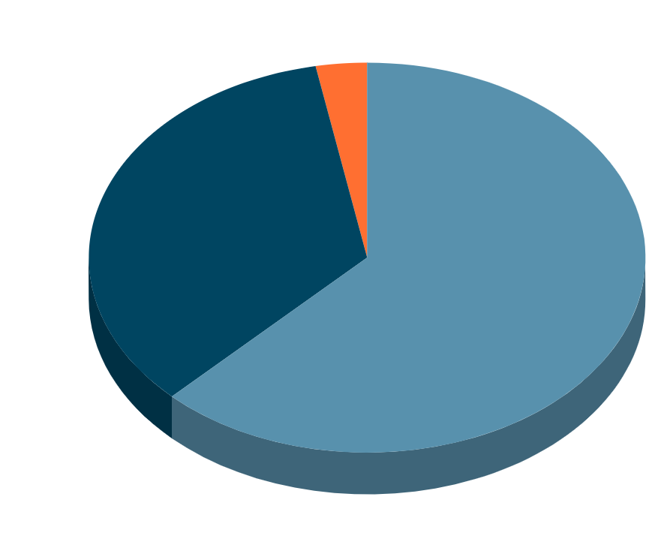
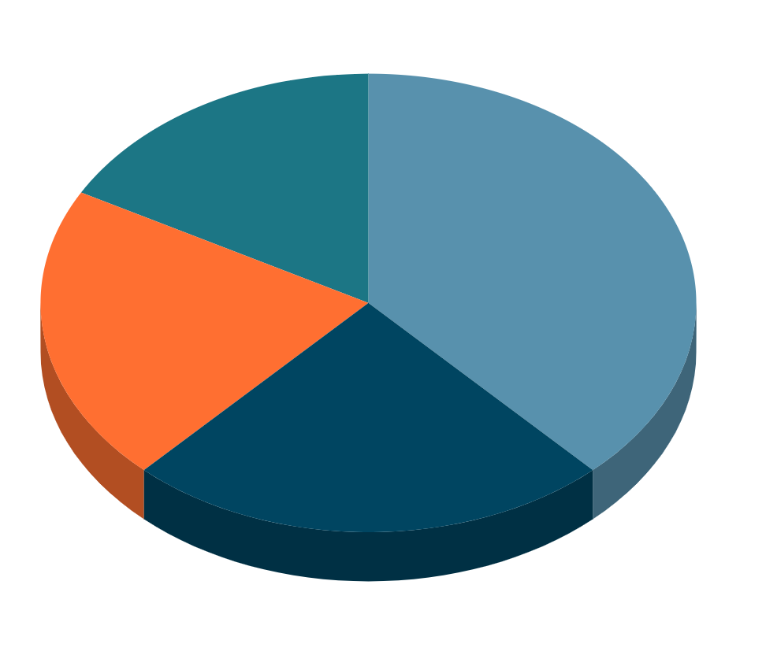







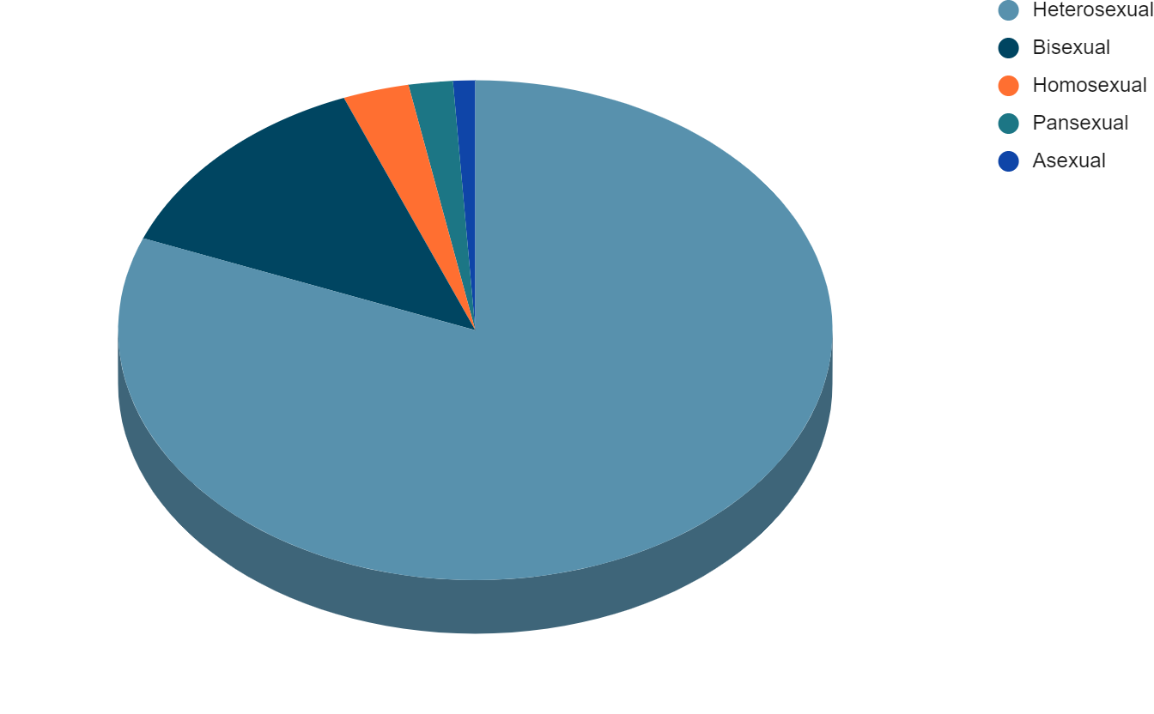
Métodos y Técnicas – Diseño Muestral
100
NO BINARIO
2%
personas.
17%
35%
Entre 19 y 67 años
VARON CIS
63%
21%
38%
MUJER CIS
24%
13%
81%
13%
81%
3%
2%
1%
78% DE LOS QUE ESTAN EN PAREJA ESTABLE EXPRESO BIENESTAR EN LA RELACION.
LOS QUE ESTABAN EN PAREJA ESTABLE PRESENTABAN UNA PROMEDIO DE 6 AÑOS JUNTOS.

Slide 15

Instrumentos
Registro de datos básicos
Cuestionario de Prácticas Sexuales Online (CPSO)
Inventario de Síntomas SCL-90-R
Cuestionario de Adicción al Cibersexo (ISST)

Slide 16

Resultados y Discusión

Slide 17



RESULTADOS OBJETIVO 1
Definir perfiles de usuarios de cibersexo en función de las prácticas sexuales.
No presentan uso patológico o de riesgo, sino recreativo.
No incurren en conductas sexuales compulsivas online.
No reportan pérdidas de dinero por el uso de cibersexo.
No consideran que deban preocuparse por su conducta cibersexual.

Slide 18
RESULTADOS OBJETIVO 1
Definir perfiles de usuarios de cibersexo en función de las prácticas sexuales.
ACTIVIDADES
MOTIVACIONES
62% ven imágenes o videos pornograficos para masturbarse.
61% buscan informacion sobre educacion sexual
20% no realiza ninguna actividad cibersexual
38% encontrar material para masturbarse
34% distraerse
34% aprender cosas sobre sexo
31% relajarse
CONTENIDOS
FRECUENCIA
66% busca contenido heterosexual
39% busca contenido homosexual
30% mas de dos personas
25% ninguno
34% una vez por semana
33% dos a tres veces por semana
30% más de tres veces por semana
ACLARACIÓN: EN CADA DIMENSION PODIAN MARCAR MAS DE UN ITEM

Slide 19
RESULTADOS OBJETIVO 2
Describir la presencia de síntomas clínicos en la muestra.
EN EL 89% DE LOS CASOS NO SE ENCONTRO PRESENCIA DE SINTOMAS CLINICOS
NO SE ENCONTRARON PUNTUACIONES DE RIESGO EN LOS MISMOS
LOS PUNTAJES FUERON LEVEMENTE MAYORES EN DEPRESIÓN Y OBSESIONES-COMPULSIONES

Slide 20
RESULTADOS OBJETIVO 3
Estudiar las relaciones entre consumo de cibersexo y síntomas clínicos
NO SE ENCONTRARON PUNTUACIONES DE RIESGO,
PERO NOS PARECE IMPORTANTE MOSTRAR ALGUNAS TENDENCIAS ENCONTRADAS:
DEPRESION, IDEACION PARANOIDE, SENSIBILIDAD INTERPERSONAL Y OBSESIONES COMPULSIONES
DEPRESIÓN E IDEACIÓN PARANOIDE
IDEACIÓN PARANOIDE
COMPORTAMIENTO SOLITARIO ONLINE
COMPORTAMIENTO SOCIAL ONLINE
COMPULSIVIDAD SEXUAL ONLINE

Slide 21
RESULTADOS OBJETIVO 4
Establecer diferencias en las variables en género y situación de pareja
NUEVAMENTE, PARA ESTE OBJETIVO NO SE ENCONTRARON DIFERENCIAS SIGNIFICATIVAS
PARA ESTAS VARIABLES, PERO OBSERVAMOS:
-COMPORTAMIENTO SOLITARIO ONLINE
-COMPORTAMIENTO SOLITARIO ONLINE
-COMPULSIVIDAD SEXUAL ONLINE
-COMPULSIVIDAD SEXUAL ONLINE
MAYOR A
SITUACIÓN DE PAREJA EN RELACION CASUAL O MÁS DE UNA
SITUACIÓN DE PAREJA ESTABLE CONVIVIENDO

Slide 22

SE ENCONTRARON VALORES MAYORES DE SÍNTOMAS EN VARONES,
SALVO EN HOSTILIDAD E IDEACIÓN PARANOIDE DONDE PUNTUARON MÁS LAS MUJERES
El 24% de la muestra, 17% mujeres cis y 7% varones cis,
puntuó por debajo en los índices globales (IGS, TSP y IMSP).
La mayoría de ellos en pareja estable

Slide 23
Discusión
Objetivos generales y resultados
Sintomas: Stagnaro, et. al., 2018
Perfil de consumo de cibersexo: Castro Calvo, et. al., 2018.
Cibersexo
-Ballester Arnal et al., 2012
-Castro, Vinaccia& Ballester-Arnal, 2018
-Castro, Vinaccia & Ballester-Arnal, 2018
- Ballester Arnal et al., 2016; Cooper et al. 2000.
Relación entre consumo de cibersexo y síntomas clínicos
  - Ballester Arnal et al., 2010
  -Aranciaga 2015
Comparación con otras
investigaciones
Modelo de motivaciones de Grubbs

Slide 24
Castro Calvo, et. al. (2018) | Nuestra Tesis
-Un 70% (CPSO) indica que su motivación para la actividad sexual online es encontrar material con el que masturbarse | -Un 48% (CPSO) indica que su motivación para la actividad sexual online es encontrar material con el que masturbarse -Un 62% (ISST) ve imágenes y/o videos pornográficos para masturbarse
-Un 47% (CPSO) presenta como motivación para este consumo el aprender cosas sobre el sexo. | -Un 34% (CPSO) presenta como motivación para este consumo el aprender cosas sobre el sexo. -Un 61 % (ISST) busca información sobre educación sexual
Un 44% (CPSO) indica que practica actividad sexual online para relajarse del estrés de sus obligaciones | Un 31% (CPSO) indica que practica actividad sexual online para relajarse del estrés de sus obligaciones

Slide 25
Investigaciones | Participantes | Objetivos | Resultados
Ballester Arnal et al., 2012 | 200 españoles y argentinos de entre 19 y 29 años | Comparar el patrón de consumo de cibersexo entre jóvenes españoles y argentinos | Indican ciertas puntuaciones de riesgo en el consumo de cibersexo en: -hombre españoles y argentinos -mujeres españolas.
Castro, Vinaccia& Ballester-Arnal, 2018 | 214 estudiantes colombianos de entre 18 y 30 años | Describir la posible relación entre la ansiedad social, la adicción a internet y al cibersexo, con la percepción de bienestar subjetivo y de malestar físico. | En las mujeres la relación significativa y positiva entre la adicción al internet y la adición al cibersexo con la percepción de malestar físico, y en los hombres, significativa y negativa entre la adicción al internet y al cibersexo con la percepción de bienestar subjetivo.
Ballester Arnal et al., 2016 | 1557 estudiantes españoles de entre 18 y 25 años | Determinar el tipo y la frecuencia de las prácticas sexuales en línea entre estudiantes universitarios españoles, prevalencia de riesgo y perfiles de uso de cibersexo patológico y predictores de este comportamiento. | -Perfil de riesgo 8,6% -Perfil patológico: 1,7% en hombres y 0,1% en mujeres
Cooper et al. 2000 | 9265 participantes | Examina empíricamente las características y los patrones de uso de las personas que utilizan Internet con fines sexuales | Identifica que un 17% de los usuarios cumplía criterios problematicos de compulsividad sexual online.

Slide 26
Discusión
Objetivos generales y resultados
Sintomas: Stagnaro, et. al., 2018
Perfil de consumo de cibersexo: Castro Calvo, et. al., 2018.
Cibersexo
-Ballester Arnal et al., 2012
-Castro, Vinaccia& Ballester-Arnal, 2018
-Castro, Vinaccia & Ballester-Arnal, 2018
- Ballester Arnal et al., 2016; Cooper et al. 2000.
Relación entre consumo de cibersexo y síntomas clínicos
  - Ballester Arnal et al., 2010
  -Aranciaga 2015
Comparación con otras
investigaciones
Modelo de motivaciones de Grubbs

Slide 27

Limitaciones
La muestra.
La seleccion de los participantes.
El sesgo de deseabilidad social.

Slide 28

Aportes y nuevas líneas…
Forma parte de los primeros estudios a nivel local sobre este tema.
Brindar información y conocimiento a la población sobre las diferencias en el consumo de practicas sexuales online.
Estudio en poblaciones específicas, por ej. grupos clínicos con problemáticas sexuales y de adicciones
para observar la variabilidad de resultados entre las variables.
• Estudio de personalidad asociado con perfiles de uso y consumo de prácticas sexuales online comparadas con otras prácticas sexuales.

Slide 29

Agradecimientos
Agradecemos a nuestra supervisora Claudia Castañeiras y al cosupervisor Jorge Eduardo Visca por acompañarnos desde el inicio, en la delimitación de un campo tan vasto y complejo, y durante todo el proceso que conllevó esta tesis.
Finalmente, agradecemos a todos los que participaron en el estudio y todos nuestros afectos.

